Slide 1
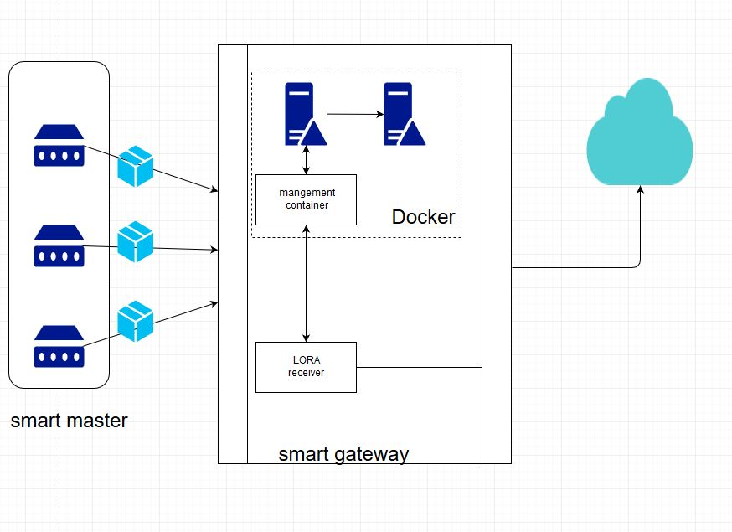

Slide 2
System architecture
蕭: csv 整理的部分

Slide 3
System architecture

Slide 4
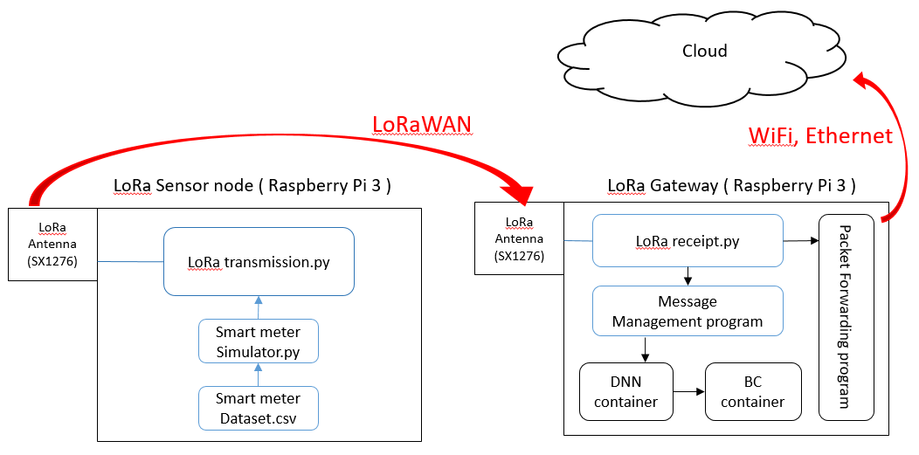
System architecture
予: 包含LORA傳輸，BUFF的設計

Slide 5
System architecture

Slide 6
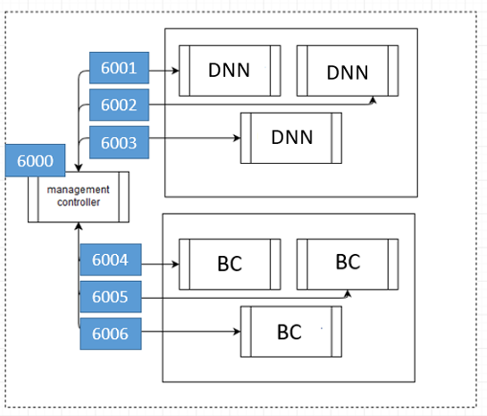
Docker Inner Network

